Slide 1
.Full Stack

Slide 2
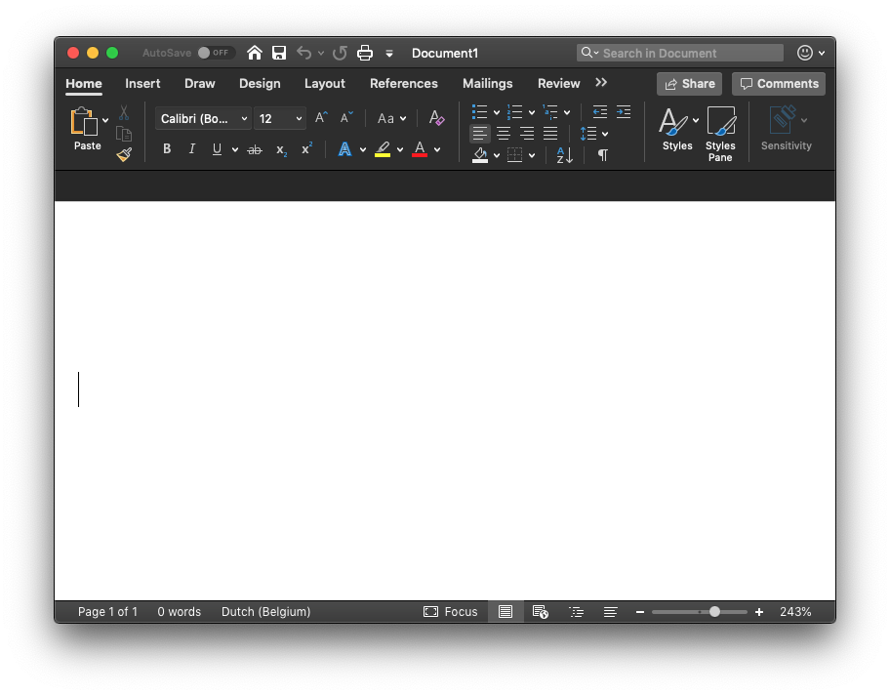
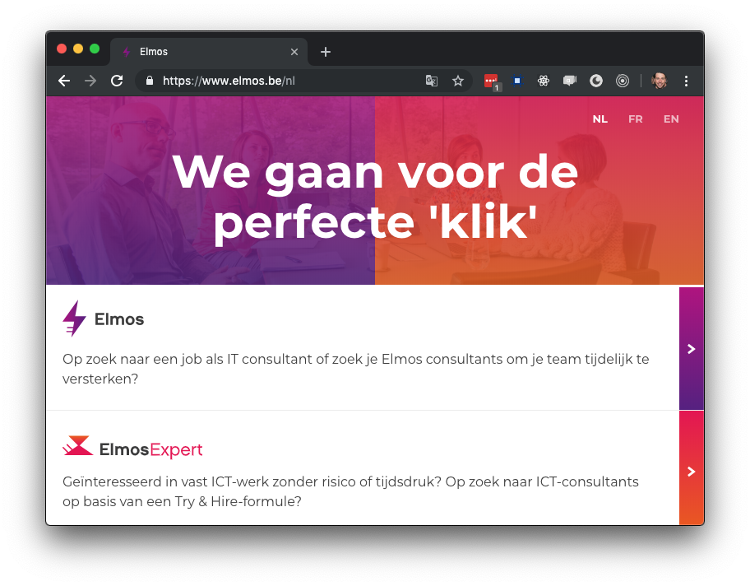
DESKTOP
WEB

Slide 3
DESKTOP
WINDOWS 10
WEB
WINDOWS SERVER

Slide 4
DESKTOP
WINDOWS 10
WEB
WINDOWS SERVER
Wordt geinstalleerd op jouw computer
Wordt geinstalleerd op een server

Slide 5
DESKTOP
WINDOWS 10
WEB
WINDOWS SERVER
Wordt geinstalleerd op jouw computer
Wordt geinstalleerd op een server
Offline gebruik
Click om te openen

Slide 6
DESKTOP
WINDOWS 10
WEB
WINDOWS SERVER
Wordt geinstalleerd op jouw computer
Wordt geinstalleerd op een server
Offline gebruik
Click om te openen
Enkel op jouw computer
Per besturingssysteem
Een update doorvoeren is moeilijk

Slide 7
DESKTOP
WINDOWS 10
WEB
WINDOWS SERVER
Wordt geinstalleerd op jouw computer
Wordt geinstalleerd op een server
Offline gebruik
Offline gebruik
Click om te openen
Click om te openen
Enkel op jouw computer
Enkel op jouw computer
Per besturingssysteem
Per besturingssysteem
Een update doorvoeren is moeilijk
Een update doorvoeren is moeilijk

Slide 8
DESKTOP
WINDOWS 10
WEB
WINDOWS SERVER
Wordt geinstalleerd op jouw computer
Wordt geinstalleerd op een server
Offline gebruik
Offline gebruik
Click om te openen
Click om te openen
Enkel op jouw computer
Browser nodig
Per besturingssysteem
Alle besturingssystemen
Een update doorvoeren is moeilijk
Een update doorvoeren is makkelijk

Slide 9
OPERATING SYSTEM

Slide 10
OPERATING SYSTEM – WINDOWS 10 OF WINDOWS SERVER

Slide 11
1000110100101001
1011110101010100
OPERATING SYSTEM – WINDOWS 10 OF WINDOWS SERVER

Slide 12
COMPILER
1000110100101001
1011110101010100
OPERATING SYSTEM – WINDOWS 10 OF WINDOWS SERVER

Slide 13
C
C++
COMPILER
1000110100101001
1011110101010100
OPERATING SYSTEM – WINDOWS 10 OF WINDOWS SERVER

Slide 14
RECHTSTREEKS TOEGANG TOT ‘OS’
C
C++
COMPILER
1000110100101001
1011110101010100
OPERATING SYSTEM – WINDOWS 10 OF WINDOWS SERVER

Slide 15
.NET FRAMEWORK
RECHTSTREEKS TOEGANG TOT ‘OS’
C
C++
COMPILER
1000110100101001
1011110101010100
OPERATING SYSTEM – WINDOWS 10 OF WINDOWS SERVER

Slide 16
C#
VB.NET
C#
VB.NET
.NET FRAMEWORK
RECHTSTREEKS TOEGANG TOT ‘OS’
C
C++
COMPILER
1000110100101001
1011110101010100
OPERATING SYSTEM – WINDOWS 10 OF WINDOWS SERVER

Slide 17
GEEN RECHTSTREEKS TOEGANG
TOT ‘OS’
C#
VB.NET
C#
VB.NET
.NET FRAMEWORK
RECHTSTREEKS TOEGANG TOT ‘OS’
C
C++
COMPILER
1000110100101001
1011110101010100
OPERATING SYSTEM – WINDOWS 10 OF WINDOWS SERVER

Slide 18
MANAGED
GEEN RECHTSTREEKS TOEGANG
TOT ‘OS’
C#
VB.NET
C#
VB.NET
.NET FRAMEWORK
UNMANAGED
RECHTSTREEKS TOEGANG TOT ‘OS’
C
C++
COMPILER
1000110100101001
1011110101010100
OPERATING SYSTEM – WINDOWS 10 OF WINDOWS SERVER

Slide 19
.NET
DEVELOPERS
MANAGED
GEEN RECHTSTREEKS TOEGANG
TOT ‘OS’
C#
VB.NET
C#
VB.NET
.NET FRAMEWORK
UNMANAGED
RECHTSTREEKS TOEGANG TOT ‘OS’
C
C++
COMPILER
1000110100101001
1011110101010100
OPERATING SYSTEM – WINDOWS 10 OF WINDOWS SERVER

Slide 20
.NET
VERZAMELING VAN OBJECTEN DIE EEN DEVELOPER GEBRUIKT OM EEN APPLICATIE TE MAKEN
WPF
WCF
WinForms
ASP.NET
LINQ
ENTITY FRAMEWORK

Slide 21
.NET
VERZAMELING VAN OBJECTEN DIE EEN DEVELOPER GEBRUIKT OM EEN APPLICATIE TE MAKEN
WPF
WCF
WinForms
ASP.NET
LINQ
ENTITY FRAMEWORK

Slide 22
.NET
VERZAMELING VAN OBJECTEN DIE EEN DEVELOPER GEBRUIKT OM EEN APPLICATIE TE MAKEN
WPF
WCF
WinForms
ASP.NET
LINQ
ENTITY FRAMEWORK
DESKTOP
WEB

Slide 23
.NET
.NET CORE
vs

Slide 24
.NET

Slide 25
.NET CORE

Slide 26
.NET CORE
Alle functionaliteiten die niet echt nodig zijn werden er uit gegooid
snelheid
Alle functionaliteiten die specifiek windows zijn werder er uit gegooid
Linux, Mac, Windows

Slide 27
.NET Profielen
Client-side vs Front-end vs Back-end

Slide 28
client-side development = windows development
Front-end en Back-end = web development
WPF
WinForms

Slide 29
Front-end

Slide 30
Front-end

Slide 31
Front-end
Microsoft heeft geen echte front-end technologieën
Binnenkort kan er wel eentje komen
BLAZOR
Staat nog in zijn kinderschoenen

Slide 32
Back-end
ASP.NET en ASP.NET Core

Slide 33
Back-end
WEB
ASP.NET MVC

Slide 34
WEB
MOBILE
DESKTOP
WATCH
ASP.NET MVC
ASP.NET API

Slide 35
WEB
MOBILE
DESKTOP
WATCH
ASP.NET API

Slide 36
WEB
MOBILE
DESKTOP
WATCH
ASP.NET API
SQL

Slide 37
WEB
MOBILE
DESKTOP
WATCH
ASP.NET API
DATA LAYER
OR
SQL
MySQL

Slide 38
WEB
MOBILE
DESKTOP
WATCH
CACHE
ASP.NET API
DATA LAYER
OR
SQL
MySQL

Slide 39
WEB
MOBILE
DESKTOP
WATCH
CACHE
ASP.NET API
DATA LAYER
OR
SQL
MySQL

Slide 40
WEB
MOBILE
DESKTOP
WATCH
X
WEB APPLICATION FIREWALL
CACHE
ASP.NET API
DATA LAYER
OR
SQL
MySQL

Slide 41
WEB
MOBILE
DESKTOP
WATCH
X
WEB APPLICATION FIREWALL
LOAD BALANCER
CACHE
ASP.NET API
DATA LAYER
OR
SQL
MySQL

Slide 42
FULL STACK DEVELOPER
~
~
Frontend + Backend + UX + UI

Slide 43
FULL STACK DEVELOPER
~
~
Frontend + Backend + UX + UI
+ GOESTING

Slide 44
FULL STACK DEVELOPER
~
~
Frontend + Backend + UX + UI
+ GOESTING
GOED
GOED

Slide 45
FULL STACK DEVELOPER
~
~
Frontend + Backend + UX + UI
+ GOESTING
OK
GOED

Slide 46
FULL STACK DEVELOPER
~
~
Frontend + Backend + UX + UI
+ GOESTING
X
OK
GOED

Slide 47
FULL STACK DEVELOPER
~
~
Frontend + Backend + UX + UI
+ GOESTING
GOED
GOED

Slide 48
Xamarin
.NET voor mobile applicaties
Android
iOS
Windows Phone
Xamarin Forms vs Xamarin Native

Slide 50
.NET Profielen
Hoe testen

Slide 51
Hoe testen - karakter
Op zoek gaan naar waarom ze programmeren
Ik doe dit al van kleins af aan omdat computers mij interesseren

Slide 52
Hoe testen - karakter
Op zoek gaan naar waarom ze programmeren
Ik doe dit al van kleins af aan omdat computers mij interesseren
Ik wil problemen oplossen

Slide 53
Hoe testen - karakter
Op zoek gaan naar waarom ze programmeren
Ik doe dit al van kleins af aan omdat computers mij interesseren
Ik wil problemen oplossen
Wat is het laatste wat ze bijgeleerd hebben? Waar hebben ze dit geleerd?

Slide 54
Hoe testen - karakter
Op zoek gaan naar waarom ze programmeren
Ik doe dit al van kleins af aan omdat computers mij interesseren
Ik wil problemen oplossen
Wat is het laatste wat ze bijgeleerd hebben? Waar hebben ze dit geleerd?
Wat is hun favoriete applicatie of website? Wat zouden ze er aan veranderen?

Slide 55
Hoe testen - karakter
Op zoek gaan naar waarom ze programmeren
Ik doe dit al van kleins af aan omdat computers mij interesseren
Ik wil problemen oplossen
Wat is het laatste wat ze bijgeleerd hebben? Waar hebben ze dit geleerd?
Wat is hun favoriete applicatie of website? Wat zouden ze er aan veranderen?
Wat zou je aan de Elmos website veranderen?

Slide 56
Hoe testen - karakter
Op zoek gaan naar waarom ze programmeren
Ik doe dit al van kleins af aan omdat computers mij interesseren
Ik wil problemen oplossen
Wat is het laatste wat ze bijgeleerd hebben? Waar hebben ze dit geleerd?
Wat is hun favoriete applicatie of website? Wat zouden ze er aan veranderen?
Wat zou je aan de Elmos website veranderen?
Wat is de leukste feature dat je hebt toegevoegd aan het laatste project?

Slide 57
Hoe testen - technisch
Verschil tussen .NET en .NET core
Interfaces
Leg uit wat een Full Stack Developer doet en welke technologieën hij of zij gebruikt
Welke stappen onderneem je om performantieproblemen op te lossen
Verklaar Dependency Injection

Slide 58
Interfaces

Slide 59
Interfaces
Contract
Definitie
Interfaces
Beschrijft gewoon
Heeft niets werkend in zich

Slide 60

Problem
How can I help?

Slide 61
Problem
Can we see mrs Lucia Peeters

Slide 62
Problem
Can we see mrs Lucia Peeters
DEPENDENCY

Slide 63
Problem
Can we see mrs Lucia Peeters
DEPENDENCY
What if Lucia Peeters is unavailable?
Who will help us?

Slide 64
Problem
How can I help?

Slide 65
Problem
Can we see someone from the BeOne Team

Slide 66
Problem
Let me check?

Slide 67
Problem
Bart will meet you in a few minutes?

